Slide 1
Après la seconde
Choisir sa voie…

Slide 2
Choix possibles après une seconde
1re générale
1re technologique
STMG, STI2D, ST2S
STL, STD2A, STAV, STHR,
S2TMD
Voie professionnelle
(Bac Pro ou CAP)
Approfondir
les matières générales
Découvrir
un secteur technologique et/ou professionnel
Préparer une qualification
dans un champ professionnel
Envisager plutôt des
études supérieures longues
Envisager des
études supérieures courtes
avec une ouverture nouvelle
sur les études longues
Envisager une insertion
dans la vie active
ou une poursuite d’études en BTS
2e GT
Notes:
A l’issue d’une classe de 2nde GT, le lycéen choisi soit une 1ère G, soit une 1ère T. Dans certains cas, il peut choisir une voie pro,
L’enseignement en 1ère générale reste purement théorique à la différence de la 1ère technologique qui permet de découvrir un secteur technologique (par exemple la 1ère STMG permet de découvrir le secteur tertiaire : ressources humaine, mercatique, gestion finance),
La voie professionnelle quand à elle permet de préparer une qualification dans un champ professionnel.

Slide 3
A chaque baccalauréat, ses débouchés…
Bac professionnel
Vie active
Bac + 2 (BTS, certificat de spécialisation)
Bac technologique
Bac + 2 ou + 3 (BUT, BTS)
Bac général
Bac + 5 (Universités, grandes écoles….)
BUT, voire BTS (plus exceptionnel)
Écoles spécialisées, CPGE…
Notes:
A chaque baccalauréat, ses débouchés: le bac professionnel permet une insertion dans la vie active ou des poursuites d’études prioritairement en BTS.
Le bac technologique est adapté pour des poursuites d’études à bac plus 2 ou 3 : BTS ou BUT voir CPGE option technologiques (écoles de commerce ou d’ingénieur),
Quand à la filière générale, elle est conçue pour des poursuites d’études dite longues (bac + 5 à minima) voir des études à bac plus 3 en BUT. Attention, peu de possibilités d’intégrer un BTS réservé prioritairement au bac technologique et professionnel,

Slide 4
La voie générale
Enseignements communs du cycle terminal
Enseignement | Horaires 1ère | Horaires T^{ale}
Français | 4 h | -
Philosophie | - | 4 h
Histoire géographie | 3 h | 3 h
Langues vivantes A et B | 4 h 30 | 4 h
Enseignement scientifique | 2 h | 2 h
Education physique et sportive | 2 h | 2 h
Enseignement moral et civique | 0 h 30 | 0 h 30
Mathématiques spécifiques (pour les élèves ne suivant pas l’EDS mathématiques) | 1h30
Total | 16 h ou 17h30 | 15 h 30
Notes:
Le tronc commun de la voie générale comprend le français, la philosophie en terminale, l’histoire géographie; les langues vivantes,
un enseignement scientifique, l’EPS et l’enseignement moral et civique,

Slide 5
La voie générale
Enseignements de spécialité
Enseignements de spécialité
Arts
Histoire, géographie, géopolitique et sciences politiques
Humanités, littérature et philosophie
LLCER anglais, monde contemporain
Littérature, langues et cultures de l’Antiquité
Mathématiques
Numérique et sciences informatiques
Physique chimie
Sciences de la vie et de la terre
Sciences de l’ingénieur
Sciences économiques et sociales
Biologie-écologie
Education physique, pratiques et cultures sportives
L’élève choisit 3 enseignements de spécialité en première
4 h pour chacun, soit un total de 12 h
L’élève conserve 2 enseignements de spécialité en terminale
6 h pour chacun, soit un total de 12 h
Notes:
En 1ère le lycéen choisit 3 enseignements de spécialités qui représente un volume horaire de 4 h par semaine soit 12h au total.
Sur le lycée sont présents …….
En terminale le lycéen doit abandonner un de ses EDS pour n’en conserver que 2
qui représente un volume horaire de 6h chacun soit 12h au total

Slide 6
La voie générale
Enseignements optionnels
Un seul enseignement optionnel en 1ère (3 h)
Langues vivantes C
Arts
EPS
Langues et cultures de l’antiquité
Auquel peut s’ajouter en terminale au choix :
Droit et grands enjeux du monde contemporain (3h)
Mathématiques expertes (3h)
Mathématiques complémentaires (3h)
Pour les élèves ayant choisi Mathématiques en discipline de spécialité
Pour les élèves n’ayant pas choisi Mathématiques en discipline de spécialité
Les enseignements optionnels comptent à part égale dans les 10% de la note finale des bulletins scolaires 1ère et terminale
Notes:
1 seul enseignement optionnel en 1ère (au lycée Françoise il s’agit de langes et culture de l’antiquité)auquel peut s’ajouter en terminale …..
Les DNL ne sont pas inclus dans ces options et peuvent être demandées en plus,

Slide 7
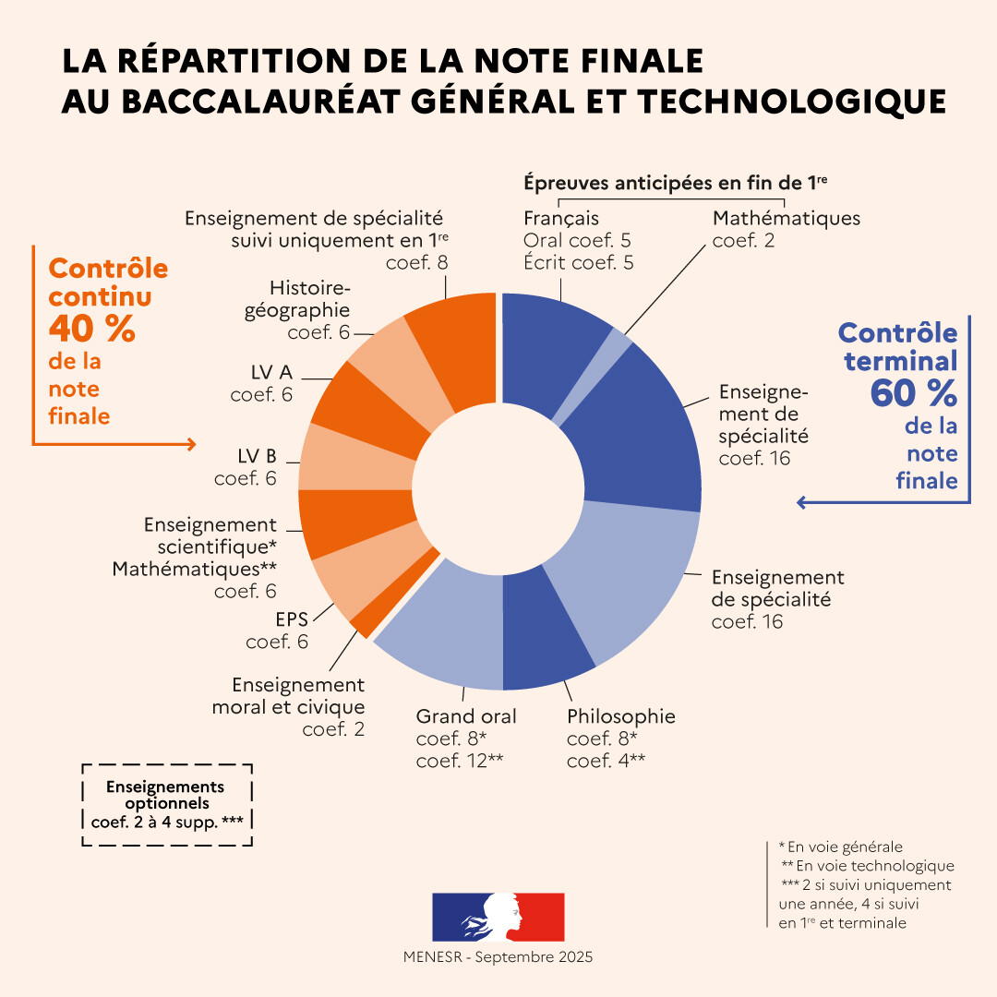
La voie générale
Notes:
Le contrôle continu représente 40 % de la note Les épreuves finales représentent 60% de la note finale : épreuves anticipées de français en 1ère et 4 épreuves finales en terminale :
les 2EDS conservés, philosophie et grand oral.
Répartition des coefficients : session 2023

Slide 8
La voie générale
Poursuites d’études
Formations universitaires générales
(1ère année licence)
Sciences expérimentales, sciences et technologies, STAPS, études de santé, économie-gestion, lettres et langues, arts, sciences humaines et sociales, droit, économie et gestion, administration économique et sociale, etc.
Préparations aux grandes écoles
CPGE scientifiques, économiques et commerciales, littéraires
Formations technologiques courtes (BUT, éventuellement BTS)
Mesures physiques, chimie, informatique, agroalimentaire, technico-commercial, commerce, gestion, transports, tourisme, social, arts appliqués
Autres formations
Écoles d’ingénieur et écoles supérieures de commerce post-bac, IEP-Sciences Po, écoles sociales et paramédicales, écoles spécialisées du tourisme, de l’hôtellerie, de la mode, etc.

Slide 9
La voie technologique
Enseignements communs du cycle terminal
Enseignement | Horaires 1re | Horaires T^{ale}
Français | 3 h | -
Philosophie | - | 2 h
Histoire géographie | 1 h 30 | 1 h 30
Langues vivantes A et B | 4 h | 4 h
Mathématiques | 3 h | 3 h
Education physique et sportive | 2 h | 2 h
Enseignement moral et civique | 0 h 30 | 0 h 30
Total | 14 h | 13 h
Accompagnement au choix de l’orientation en terminale
Notes:
Le tronc commun de la voie technologique comprend : le français, la philosophie, l’histoire géographie, les langes vivantes,
les mathématiques, l’EPS et l’enseignement moral et civique

Slide 10
La voie technologique
Pour la voie technologique, l’organisation en séries de baccalauréat est maintenue
Les élèves optant pour la voie technologique se dirigent vers une série, qui déterminera leurs enseignements de spécialité :
Sciences et Technologies du Management et de la Gestion (STMG) (LDF)
Sciences et Technologies Industrielles et Développement Durable (STI2D) (C / LDF)
Sciences et Technologies de la Santé et du Social (ST2S) (LDF)
Sciences et Technologies de Laboratoire (STL) (Malraux)
Sciences et Technologies de l ’Agronomie et du Vivant (STAV) (Montardon)
Sciences et Technologies du Design et des Arts Appliqués (STD2A) (Cantau)
Sciences et Technologies de l’hôtellerie et de la restauration (STHR) (lycée hôtelier Biarritz Atlantique)*
Sciences et Techniques du théâtre de la musique et de la danse (S2TMD)* (lycée Camille Julian à Bordeaux)
* Cette série est accessible après une classe de seconde spécifique
Notes:
Les élèves optant pour la voie technologique se dirigent vers une série, qui déterminera leurs enseignements de spécialité en terminale,
5 séries spécifiquement bien adaptées : STMG, STI2D, ST2S, STL et STAV
La demande d’une série technologique sera traitée via la procédure Affelnet
STMG : recrutement départemental selon secteur
STI2D : recrutement départemental selon secteur (tous les lycées de la Haute Garonne peuvent demander Déodat, Charles De Gaulle, P Mathou Gourdan Polignan).
Selon secteur : le lycée Françoise est rattaché à Déodat
STL : recrutement départemental
ST2S : recrutement départemental
Recrutement académique : STD2A, STHR, STAV

Slide 11
La voie technologique
Notes:
Comme pour la voie générale, le contrôle continu représente 40% de la note finale et les épreuves finales 60% de la note finale

Slide 12
La voie technologique
la série STMG
Cette série s'adresse aux élèves intéressés par la réalité du fonctionnement des organisations, les relations au travail, les nouveaux usages du numérique, le marketing, la recherche et la mesure de la performance, l'analyse des décisions et l'impact des stratégies d'entreprise. Qualités souhaitées : esprit d’initiative, ordre et méthode, sens de la communication
Cette série aborde les grandes questions de la gestion des organisations, par exemple : le rôle du facteur humain, les différentes approches de la valeur, l’information et la communication bases de l’intelligence collective, etc.
Enseignement de spécialité | Horaires 1re | Horaires T^{ale}
Sciences de gestion et numérique | 7 h | -
Management | 4 h | -
Gestion et finance ou Mercatique ou Ressources humaines et communication ou Systèmes d’information de gestion | - | 10 h
Droit et économie | 4 h | 6 h
Total | 15 h | 16 h
Notes:
3 spécialités en 1ère : droit économie (former des citoyens conscients des règles et des mécanismes juridiques qui régissent le
fonctionnement de la société); management (les élèves sont initiés au fonctionnement des entreprises publiques et des associations);
Sciences de gestion et numériques (cet enseignement est fondé sur l’observation, l’analyse, la conceptualisation et l’interprétation de cas d’entreprise).
2 spécialités en terminale : droit et économie; management, sciences de gestion et numériques :
cet enseignement est composé de 4 enseignements spécifiques. L’élève en choisit 1 parmi : gestion et finance, mercatique (marketing),
ressources humaines et communication, système d’information de gestion. Les 3 premiers sont présents au lycée.

Slide 13

BAC
STMG
Une classe de première unique et quatre spécialités au choix en terminale
Terminale
Ressources humaines
et communication
Terminale
Mercatique
(marketing)
Terminale STMG
Terminale
Systèmes d’information
et de gestion
Terminale
Gestion et finance
Notes:
Donc en résumé : une classe unique et 1èmre et 4 spécialités au choix en terminale

Slide 14
La voie technologique
BAC
STMG
Poursuites d’études
Formations technologiques courtes (bac +2 ou +3) :
Brevets de technicien supérieur (BTS) et Bachelors Universitaires de Technologie (BUT)
En fonction de la spécialité : comptabilité, management commercial opérationnel, négociation digitalisation relation client, assistant de gestion de PME-PMI, communication, assurance, banque, transport, tourisme, gestion des entreprises et des administrations, carrières juridiques, techniques de commercialisation, métiers du multimédia et de l’internet…
Poursuite d’études possible en école de commerce, notamment via une classe prépa ATS en 1 an.
Filière comptable DCG, DSCG…
Formations universitaires générales
(1ère année licence) administration économique et sociale, droit, communication, etc.
Autres formations écoles de commerce, écoles spécialisées du domaine du tourisme, de la communication…
Préparations aux grandes écoles
CPGE économique et commerciale, voie technologique (ECT)

Slide 15
La voie technologique
la série STI2D
Pour celles et ceux qui s’intéressent à l'industrie, à l’innovation technologique et à la transition énergétique, et qui souhaitent suivre une formation technologique polyvalente en vue d’une poursuite d’études. Qualités souhaitées: intérêts pour les manipulations, capacité à mener à bien des projets, sens de l’observation et de l’organisation, rigueur et méthode dans le travail
La série STI2D permet d'acquérir des compétences technologiques transversales à tous les domaines industriels, ainsi que des compétences approfondies dans un champ de spécialité.
Enseignement de spécialité | Horaires 1re | Horaires T^{ale}
Innovation technologique | 3 h | -
Ingénierie et développement durable | 9 h | -
Architecture et construction ou Énergie et environnement ou Innovation technologique et éco-conception ou Systèmes d’information et numérique | - | 12 h
Physique-Chimie et Mathématiques | 6 h | 6 h
Total | 18 h | 18 h
Notes:
3 spécialités en 1ère : innovation technologique (enseignement fondé sur la créativité, l’approche design et l’innovation);
Ingénierie et développement durable (les lycéens apprennent à intégrer les contraintes techniques, économiques et
environnementales lors de la conception d’un produit);
Physique-chimie et mathématiques (cet enseignement vise à donner aux élèves une formation scientifique solide l
es préparant à la poursuite d’études).
2 spécialités en terminale : Physique-chimie et mathématiques; Ingénierie et développement durable :
cet enseignement est composé de 4 enseignements spécifiques. Le lycéen en choisit 1 parmi :
Innovation technologique et écoconception, systèmes d’information et numérique; énergies et environnement, architecture
et construction.

Slide 16






La voie technologique
Une classe de première unique et 1 enseignement spécifique au choix en terminale…
Architecture et
Construction
Innovation Technologique
et Eco Conception
Énergie et
Environnement
Systèmes d’Information
et Numériques
Suivante
Notes:
Donc en résumé : une classe unique et 1èmre et 4 spécialités au choix en terminale

Slide 17
BAC
STI2D
Poursuites d’études
Formations technologiques courtes (bac +2 ou +3) :
Brevets de technicien supérieur (BTS) et Bachelors Universitaires de Technologie (BUT)
Aéronautique, informatique, électrotechnique, conception des produits industriels, génie industriel et maintenance, mesures physiques …
Poursuite d’études possible en école d’ingénieurs, notamment via une classe prépa ATS en 1 an.
Formations universitaires générales
(1ère année licence) sciences et technologies pour l’Ingénieur (électronique, automatique, mécanique...) ou génie des procédés (matériaux)
Ecoles d’Ingénieur post-bac en 5 ans
UT (universités de technologie), ENI (écoles nationales d’ingénieurs), INSA (instituts des sciences appliquées), ESITC (écoles supérieures d’ingénieurs des travaux de la construction), etc.
Préparations aux grandes écoles
CPGE TSI (Technologie et Sciences Industrielles)

Slide 18
la série ST2S
Cette série s’adresse aux élèves intéressés par les relations humaines et le travail sanitaire et social. Qualités souhaitées : autonomie, esprit d’initiative, sens du contact, aptitude à communiquer et à travailler en équipe.
La biologie humaine, la connaissance psychologique des individus et des groupes, l’étude des faits sociaux et des problèmes de santé, les institutions sanitaires et sociales… constituent les enseignements dominants de cette série.
Enseignement | Horaires 1ère | Horaires T^{ale}
Physique-Chimie pour la santé | 3 h | -
Biologie et physiopathologie humaine | 5 h | -
Chimie, Biologie et physiopathologie humaine | - | 8 h
Sciences et techniques sanitaires et sociales | 7 h | 8 h
Total | 15 h | 16 h
Notes:
3 spécialités en 1ère : Physique-chimie pour la santé (3 thèmes sont étudiés : prévenir et sécuriser, analyser et diagnostiquer,
faire des choix autonomes et responsables);
Biologie et physiopathologie humaine (les lycéens étudient l’organisation et les grandes fonctions de l’être humain,
les maladies, leur prévention et leur traitement);
Sciences et techniques sanitaires et sociales (analyse des situations d’actualité sanitaire ou sociale et compréhension de leurs enjeux).
2 spécialités en terminale ; Sciences et techniques sanitaires et sociales ; Chimie, biologie et physiopathologie humaines.

Slide 19
BAC ST2S
Poursuites d’études
Formations technologiques courtes (bac +2ou +3) :
Brevets de technicien supérieur (BTS) et Bachelors Universitaires de Technologie (BUT)
économie sociale et familiale, service et prestations des services sanitaires et sociaux, analyse de biologie médicale, diététique, esthétique-cosmétique, carrières sociales (éducation spécialisée, assistance sociale, animation, etc.)…
Formations des écoles spécialisées du secteur paramédical et social
éducation spécialisée, éducation de jeunes enfants, assistance de service social, infirmerie, etc.
Formation et concours secrétaire médicale
Formations universitaires générales
(1ère année licence) sanitaire et sociale, éventuellement psychologie, sociologie et administration économique et sociale

Slide 20
La voie technologique
la série STL
Pour les élèves qui ont un goût affirmé pour les manipulations en laboratoire et les matières scientifiques.
Au travers d’enseignements privilégiant la démarche expérimentale et la démarche de projet, les élèves acquièrent des compétences scientifiques et technologiques.
Poursuites d’études :
  BTS et BUT de biologie, de chimie, de l’environnement, du paramédical…
  Classe prépa technologie et biologie (TB) ou technologie, physique et chimie (TPC)
  Ecoles d’Ingénieur post-bac en 5 ans…
Enseignement | Horaires 1re | Horaires T^{ale}
Physique-Chimie et Mathématiques | 5 h | 5 h
Biochimie - Biologie | 4 h | -
Biotechnologie ou Sciences physiques et chimiques en laboratoire | 9 h | -
Biochimie – Biologie – Biotechnologie ou Sciences physiques et chimiques en laboratoire | - | 13 h
Total | 18 h | 18 h
Notes:
3 spécialités en 1ère : Physique-chimie et mathématiques (cet enseignement vise à donner aux élèves une formation scientifique solide
les préparant à la poursuite d’études); Biochimie-biologie (centrée sur la biologie humaine en 1ère, elle ouvre des perspectives
de poursuite d’études dans le domaine de la santé et des sciences du vivant);
Biotechnologies ou Sciences physiques et chimiques en laboratoire au choix (en biotechnologies,
les lycéens manipulent individuellement pour acquérir progressivement une pratique concrète et solide du laboratoire.
En sciences physiques et chimiques en laboratoire, les programmes mettent l’accent sur la pratique expérimentale
tout en développant les concepts liés aux notions physiques et chimiques qui leur sont associées),
2 spécialités en terminale : Physique- chimie et mathématiques; Biochimie-biologie-biotechnologies ou
Sciences Physiques et chimiques en laboratoire.

Slide 21
La voie technologique
la série STL
Poursuites d’études
Formations technologiques courtes (bac +2ou +3) :
Brevets de technicien supérieur (BTS) et Bachelors Universitaires de Technologie (BUT)
Dans le domaine de la biologie, de la chimie, de l’environnement, du paramédical.
Classe prépa TB (technologie et biologie ou TPC (technologie, physique et chimie) pour un accès à certaines écoles d’ingénieurs spécialisées en biologie, chimie ou physique
Ecoles d’ingénieurs post bac en 5 ans recrutant sur dossier
Formation universitaires générales
(1ère année licence) sciences de la vie mais une année de mise à niveau en sciences est conseillée

Slide 22
BAC
STAV
La voie technologique
✓ Ce bac est préparé dans les établissements relevant du Ministère de l’agriculture .
✓ Il s’adresse aux élèves attirés par les domaines de la biologie, l’écologie, l’agriculture, la nature, l’environnement et l’agroalimentaire et leurs débouchés dans l’enseignement supérieur. De nouvelles matières au programme : zootechnie, agronomie, agroéquipement…; mais aussi stages et sorties d’observations ; par exemple : reconnaissance des végétaux, recherches sur les systèmes de production laitières en zootechnie,…
Classe de première |  |  | Classe de terminale
Module | Disciplines et volumes horaires |  | Module | Disciplines et volumes horaires
S1- Gestion des ressources et de l’alimentation | Biologie-écologie Physique chimie | 6h45 | S1 Gestion des ressources et de l’alimentation |  | 6h45
S2-Territoires et sociétés | SESG* ESC | 2h30 | S4- Territoires et technologie ** | SESG Sciences et techniques du domaines technologique | 4h30
S3-Technologie** | Sciences et techniques du domaine technologique | 3h
*Sciences économiques, sociales et de gestion
** En classe de 1ère et tle, les enseignements de spécialités « technologies » et « territoires et technologie » sont déclinés en 5 domaines : aménagement, production, agroéquipement, services, transformation.
Notes:
3 spécialités en 1ère : Gestion des ressources et de l’alimentation (appréhender la gestion des ressources et de l’alimentation humaine dans un contexte de durabilité); Territoires et sociétés (appréhender les enjeux culturels, sociaux et économiques des territoires); Technologie (analyser des choix techniques du domaine technologique choisi)
2 spécialités en terminale : Gestion des ressources et de l’alimentation; Territoires et technologie (analyser un processus spécifique au domaine technologique choisi dans un territoire).
Domaines technologiques pouvant être proposés en 1ere et en terminale ; aménagement, production, agroéquipements; services; transformation.

Slide 23
BAC
STAV
Poursuites d’études
Formations technologiques courtes (bac +2 ou +3) :
Brevets de technicien supérieur (BTS- BTSA) et Bachelors Universitaires de Technologie (BUT)
Agronomie, aménagements paysagers, analyse, conduite et stratégie de l’entreprise agricole, aquaculture, génie des équipements agricoles, gestion et maîtrise de l’eau…..
CSA (certificats de spécialisation agricoles)
Préparés en quelques mois, souvent en apprentissage, ils forment à la conduite d’un élevage, d’une exploitation agricole, d’un aménagement paysager ….
Ecoles spécialisées et écoles d’ingénieurs
Sélection à l’entrée – 5 ans d’études
Préparations aux grandes écoles
CPGE TB (technologie et biologie)
Formations universitaires générales
Année de mise à niveau fortement conseillée avant d’entrer en 1ère année de licence

Slide 24
la série STD2A
Cette série intéressera celles et ceux qui sont attirés par les applications de l'art (graphisme, mode, design...) et par la conception et la réalisation d'objets (vêtements, meubles, ustensiles...) ou d'espaces.
Des enseignements technologiques qui s’appuient sur des démarches expérimentales. Celles-ci permettent d’appréhender les univers complexes du design et des métiers d’art.
Poursuites d’études :
  DNMADE (Design d’espace, de produit ou de mode, communication et expression visuelle…), CPGE AA ENS Cachan Design, Licence d’art, écoles d’art, etc.
Enseignement | Horaires 1re | Horaires T^{ale}
Physique-Chimie | 2 h | -
Outils et langages numériques | 2 h | -
Design et métiers d’arts | 14 h | -
Analyse et méthodes en design | - | 9 h
Conception et création en design et métiers d’art | - | 9 h
Total | 18 h | 18 h
Notes:
3 spécialités en 1ère : Physique-chimie (2 thématiques: connaître et transformer les matériaux; voir et faire voir des objets.
Les lycéens étudient les propriétés physiques des matériaux ainsi que la lumière) ;
Outils et langages numériques (les lycéens étudient la modélisation en trois dimensions, l’interactivité,
la publication numérique ou encore les langages de programmation);
Design et métiers d’art (acquisition d’une solide culture (histoire des techniques, des évolutions technologiques et de la création
artistique, savoirs scientifiques, économiques ou artistiques entre autres)).
2 spécialités en terminale : Analyse et méthode du design; conception et création en design et métiers d’art

Slide 25
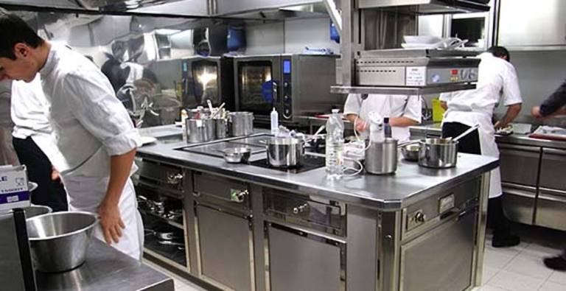
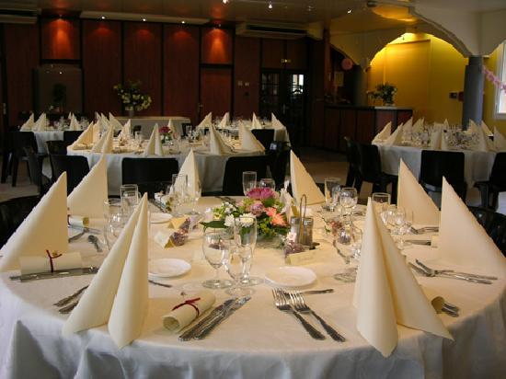
La voie technologique
BAC
STHR
La classe de 1re STHR est accessible aux élèves de 2de générale et technologique, sur dossier (se renseigner auprès du lycée Biarritz Atlantique)
Un bac polyvalent pour les élèves qui souhaitent exercer un métier de l'accueil, de la restauration ou de l'hébergement. Une condition : se montrer disponible, résistant et parler l'anglais.
Poursuites d’études
Dans les domaines de l’hôtellerie restauration, accueil, tourisme, administratif et vente… ex :BTS hôtellerie-restauration, responsable d’hébergement, tourisme …

Slide 26
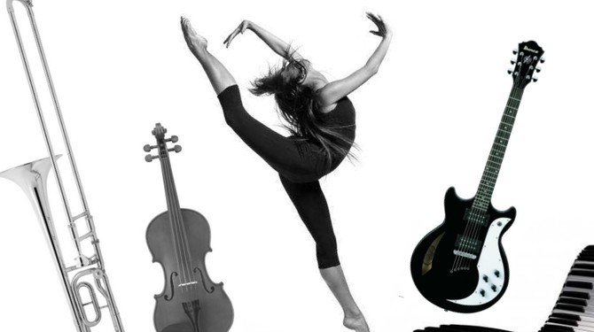
La voie technologique
BAC
S2TMD*
Thématiques abordées
Exigences
Exécutions instrumentales ou chorégraphiques
Techniques du son
Histoire de la musique ou de la danse
Solide bagage musical : tests de niveaux en formation musicale et en instrument / Danse
Passionné de musique et / ou de danse
Notes:
Sciences et technologies du théâtre, de la musique et de la danse
La 1ère S2TMD est accessible, en fonction des places vacantes, aux candidats n’ayant pas suivi la 2nde option TMD (sélection via le conservatoire). Formation dispensée au lycée Saint-Sernin
26

Slide 27
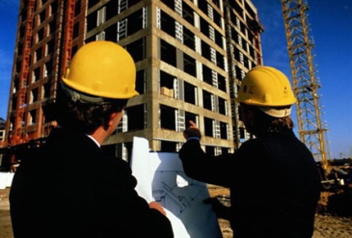


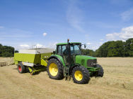
L’ enseignement professionnel
Le bac professionnel: une autre possibilité
Le baccalauréat professionnel peut être envisagé à l’issue de la 2de GT. Dans ce cas, il s’agit d’une réorientation pour être préparé, non plus exclusivement à une poursuite d’études dans le supérieur, mais à une insertion professionnelle plus rapide.
Les lycées professionnels proposent des spécialités dans de nombreux secteurs :
BATIMENT
SERVICES
INDUSTRIE
AGRICOLE

Slide 28
L’ enseignement professionnel
Comment entrer en bac professionnel?
Procédure passerelle
Procédure post-3e
1re Professionnelle
2de Professionnelle
2de GT

Slide 29
Le bac professionnel
Enseignements Généraux
Français
Histoire-géographie 4 h 30
Éducation à la citoyenneté
Mathématiques Sciences
Tertiaire 2 h
Industriel-Bâtiment 4 h
L.V. 1 Anglais 2 h
L.V.2 (tertiaire uniquement)
Allemand, Italien
Espagnol 2 h
Arts Appliqués 1 h
E.P.S. 2 h
Accompagnement
Personnalisé 2 h 30
Enseignements Professionnels
Enseignement 14 h
de spécialité
Économie Gestion 1 h
(sauf Tertiaire)
Prévention-Santé 1 h
Environnement
Périodes de Formation en Milieu Professionnel
De 18 à 22 semaines réparties
sur 3 ans

Slide 30
PRINCIPES D’AFFECTATION EN 1ERE
La décision d’orientation porte sur l’admission en 1ère générale et dans les différentes séries de la voie technologique
Aucune procédure d’affectation pour l’entrée en 1ère générale sauf si la demande porte sur un EDS non préparé dans le lycée fréquenté.
Procédure informatisée « Affelnet » pour les 1ère technologiques et voies pros.

Slide 31
PRINCIPES D’AFFECTATION EN 1ERE APRÈS UNE 2DE GT
Affectation en 1ère Générale
Le choix des EDS 1ère générale incombe à la famille. Le conseil de classe émet un avis sur ce choix
Les EDS rares ont une zone de desserte départementale ou académique
En cas de changement d’établissement, lié à un EDS (démarche spécifique sur dossier)
Affectation en 1ère technologique
Par AFFELNET
Recrutement départemental : 1ère STMG / 1ère STI2D ➔ priorité aux élèves du département
Affectation en 1ère PRO
Par AFFELNET
Affectation sur places vacantes après la montée pédagogique des 2nde pro
Recrutement académique (filières rares) : STD2A / STL / ST2S / STHR / STAV ➔ tous les élèves de l’académie concourent sur le même barème, quel que soit leur département d’origine

Slide 32

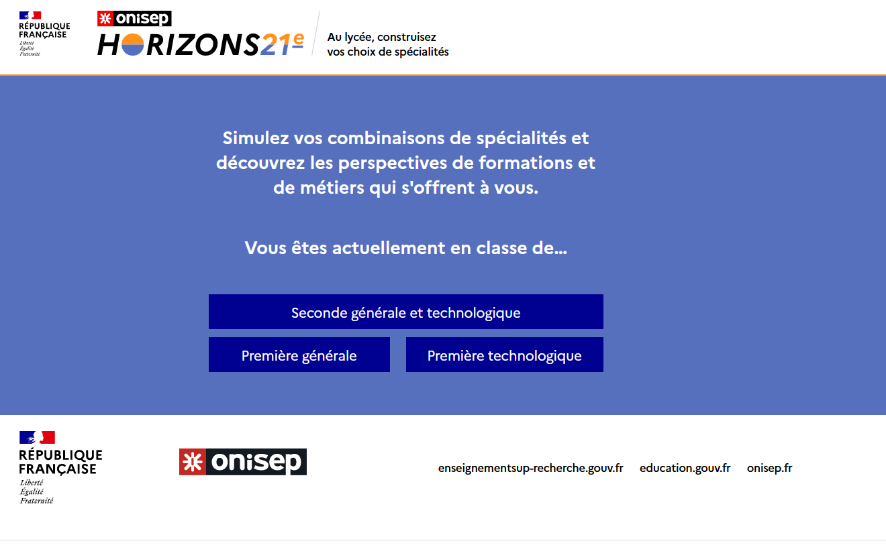
2 sites pour s’informer
https://lycee-avenirs.onisep.fr/
https://www.horizons21.fr/
Notes:
Parcoursup généralités
Filières d’études
Stages journées portes ouvertes
Apprentissage
Les bacs
Enseignements et options
Métiers

Slide 33
